Slide 1
GNS3 Projektmunka
Laczkó Dávid

Slide 2


1.Hét

Slide 3
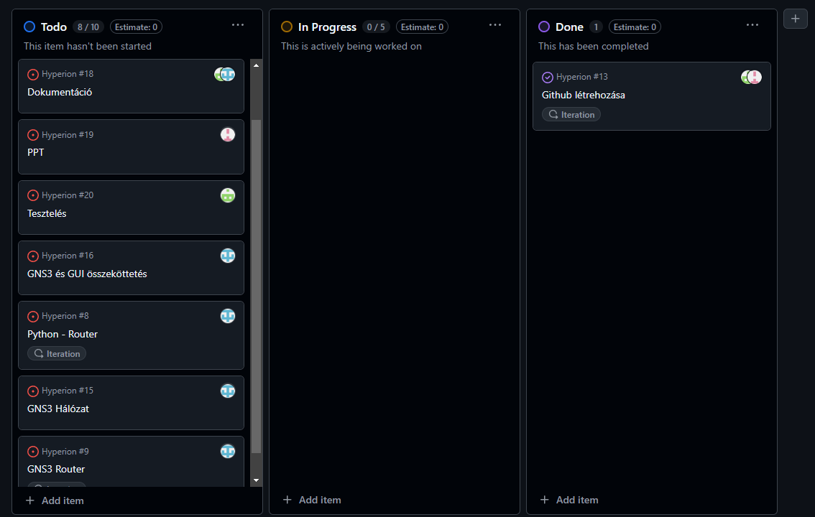
Projekt állapota az 1. héten

Slide 4




Munkám az 1. héten
Github kezdetleges fájlok feltöltése
Cisco OS fájlok keresése
GNS3 és saját PC összeköttetése
VM

Slide 5

2.Hét

Slide 6
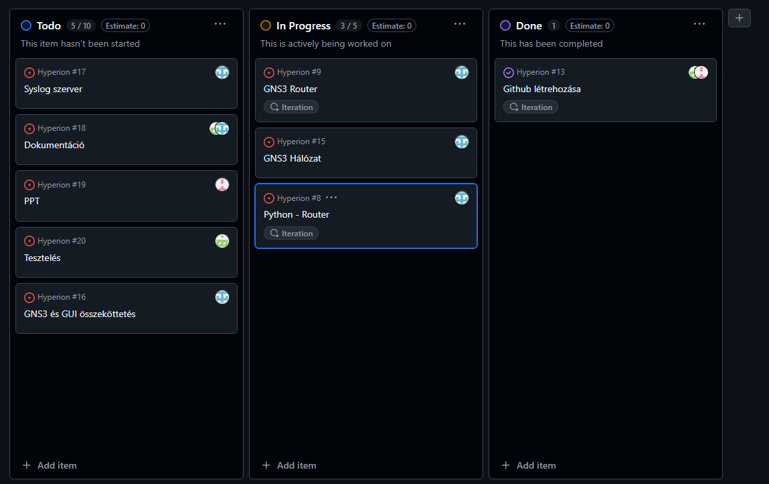
Projekt állapota az 2. héten

Slide 7



Munkám az 2. héten
GNS3 bugfix csapattársaknak
Python kód elkezdése
Netmiko vs Paramiko
VS

Slide 8

3.Hét

Slide 9
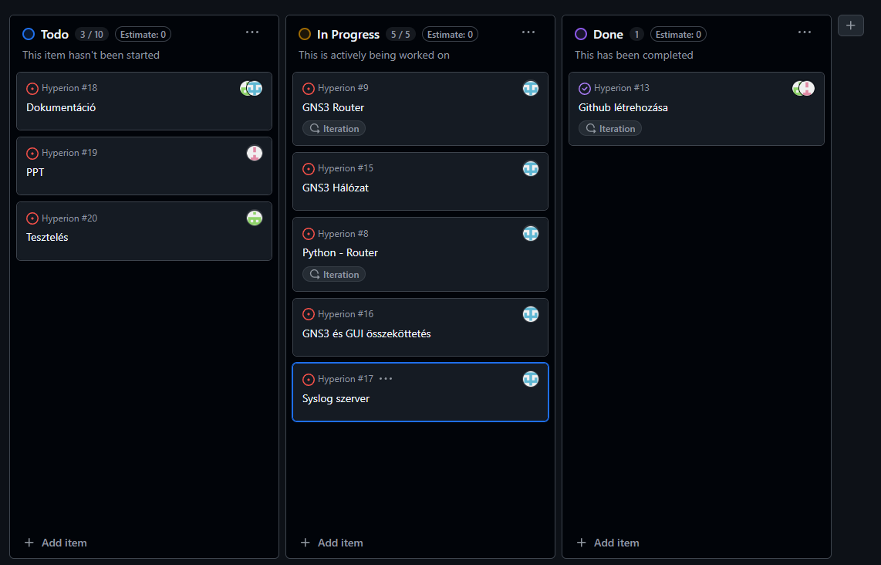
Projekt állapota az 3. héten

Slide 10

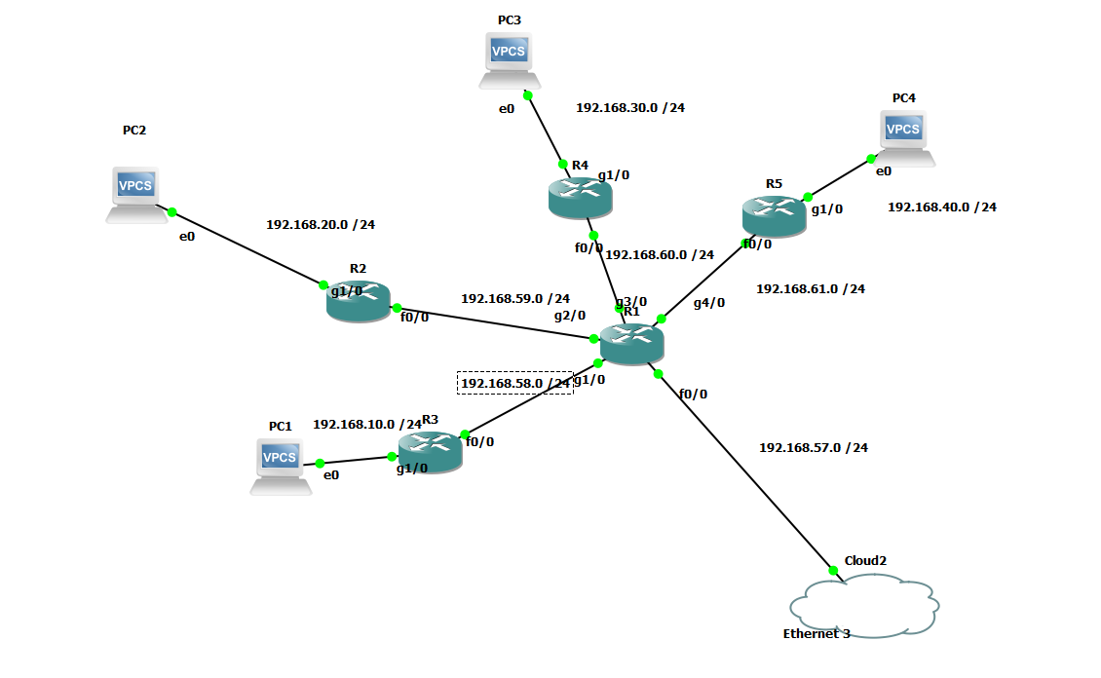
Az én munkám az 3. héten
Python kód továbbfejlesztése
Nem kell VM
Hálózat véglegesítése

Slide 11

4.Hét

Slide 12
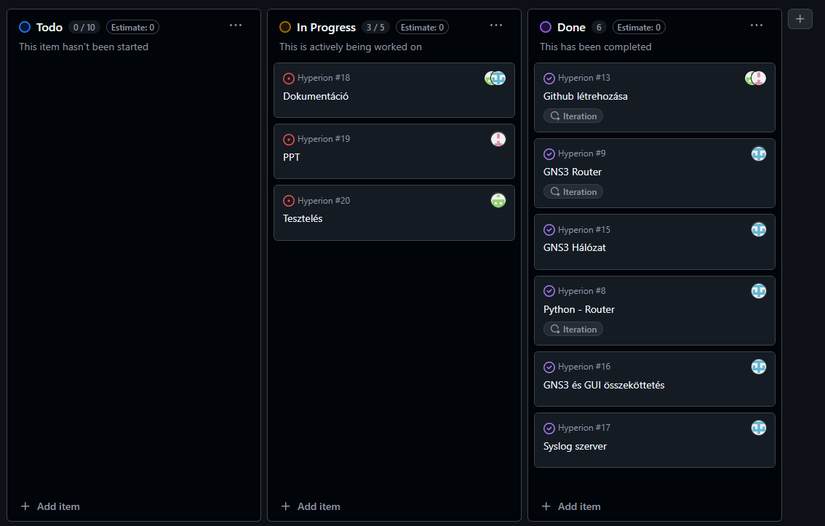
Projekt állapota az 4. héten

Slide 13
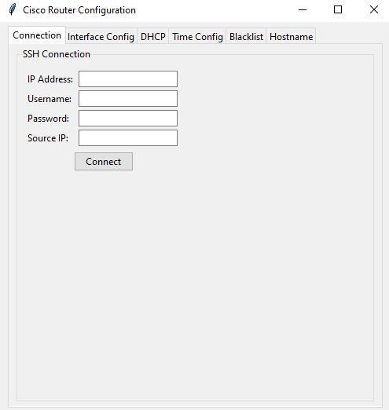
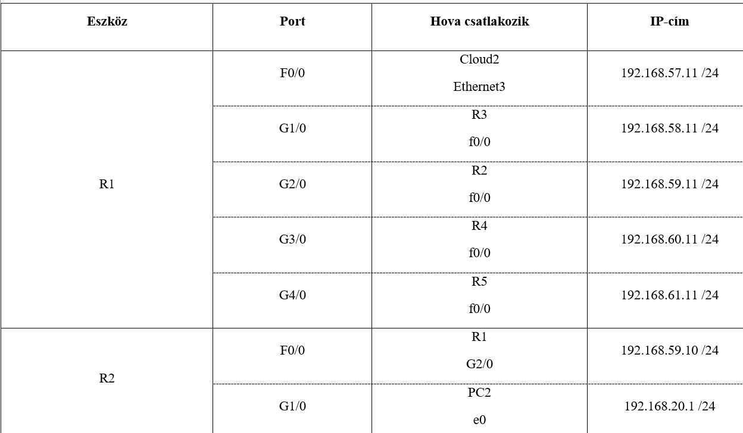
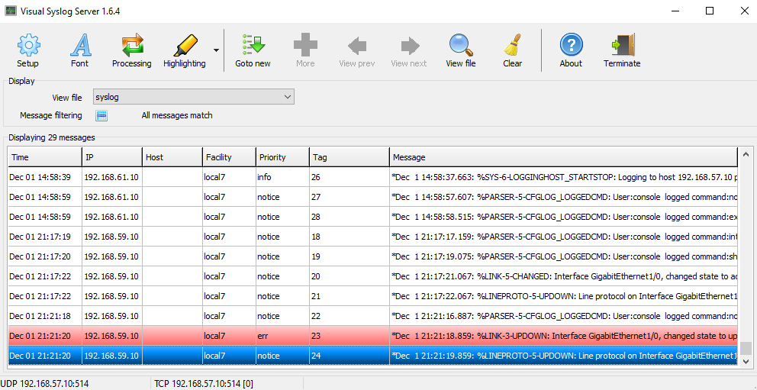
Munkám az 4. héten
Dokumentáció
Python kód véglegesítése
Syslog szerver

Slide 14
Projektben való munka hetekre lebontva
Első hét
20%
17%
Második hét
Harmadik hét
17%
46%
Negyedik hét

Slide 15
Összesítve
Nehéz projekt
Python alig ismerése
Új alkalmazás (GNS3, Visual Syslog server)

Slide 16
Források
https://github.com/users/Cziperlan/projects/2/views/1
https://github.com/Cziperlan/Hyperion

